Slide 1
Installation serveur 2016.
Hary françois
Sarl hd network

Slide 2
Prérequis serveur 2016 :
Processeur
Processeur 1.4 GHz 64-bit
Compatible 64 bits
Supports NX et DEP
Supports CMPXCHG16b, LAHF/SAHF, et PrefetchW
Supports Second Level Address Translation (EPT ou NPT)
Mémoire vive
512 Mo (2 Go pour un serveur avec l’option « Desktop Experience »)
De type ECC (Error Correcting Code) ou une technologie similaire
Espace disque
32Go minium
Réseau
Carte Ethernet Gigabit ou supérieur.
Conforme aux spécifications de l’architecture PCI Express
Prise en charge Pre-boot Execution Environment (PXE).

Slide 3
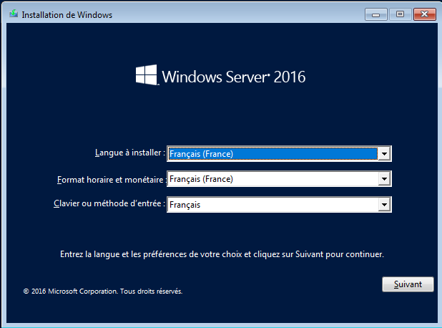
Prérequis serveur 2016 :

Slide 4
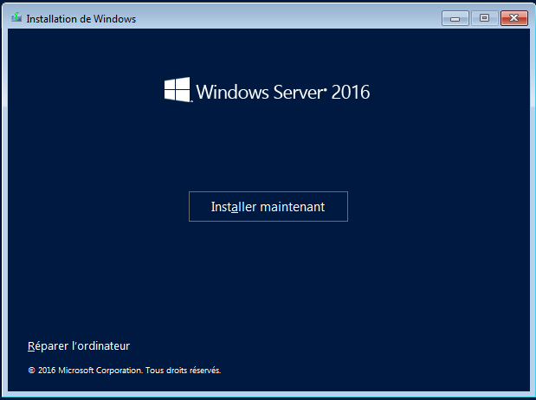

Slide 5
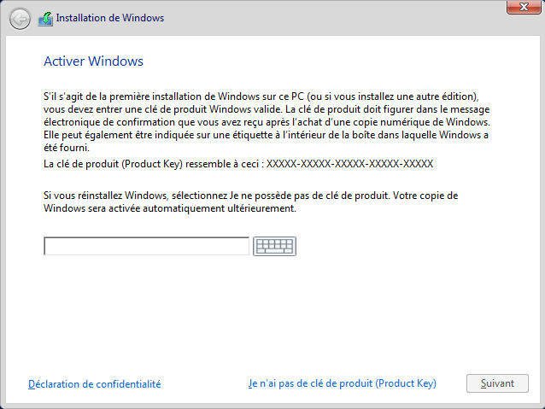

Slide 6
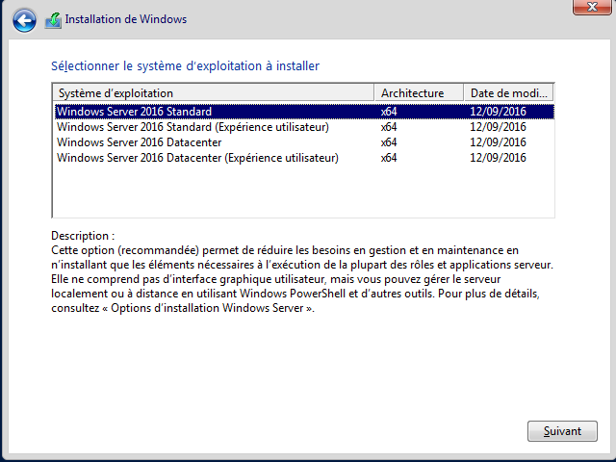

Slide 7
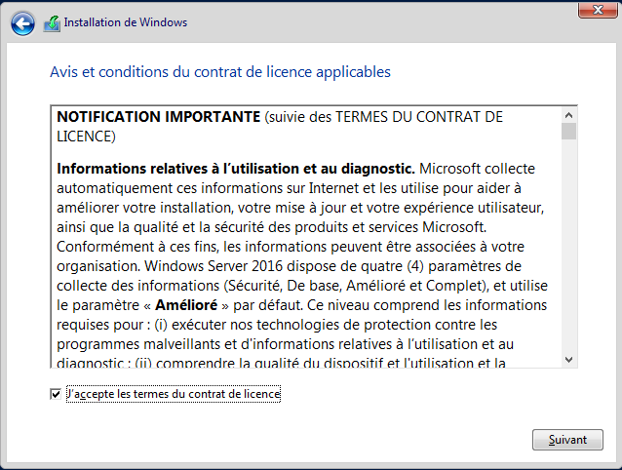

Slide 8
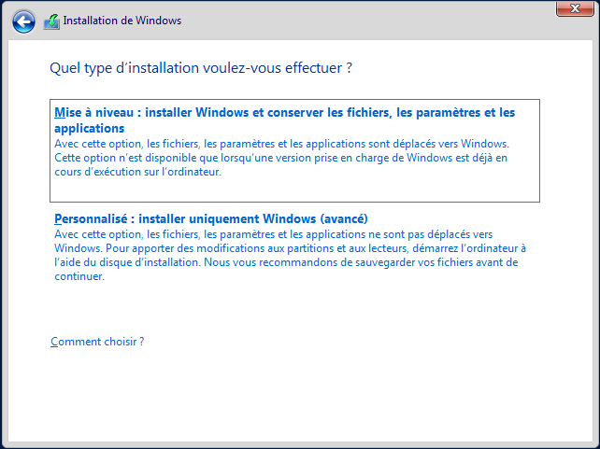
Personalisé

Slide 9
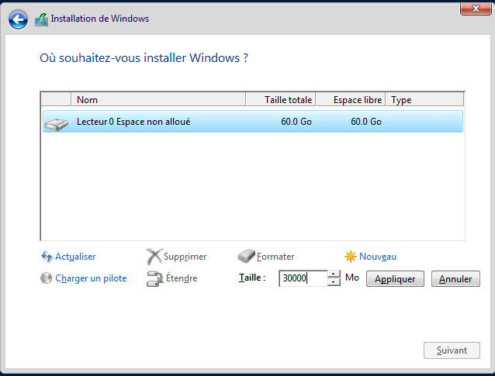
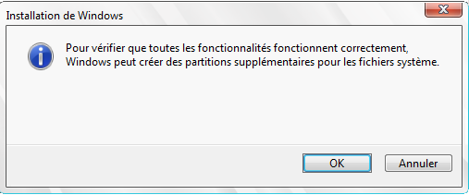

Slide 10
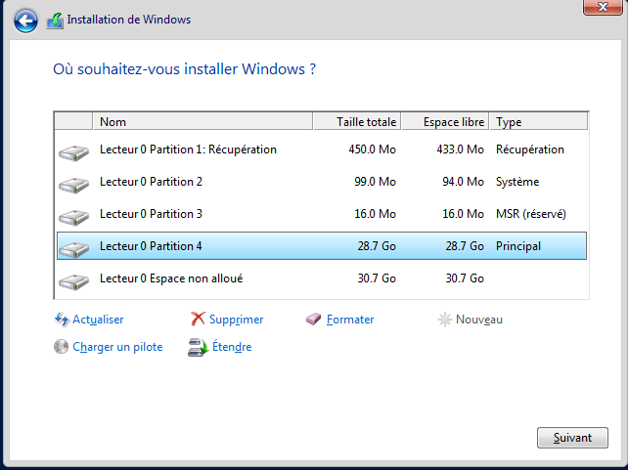

Slide 11
